Slide 1
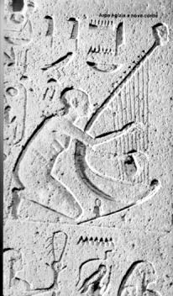
Arpa egizia a nove corde.
Da lastra di quarzite bruna, Nuovo Regno,
XVIII dinastia
1475-1468,
Louvre, Parigi

Slide 2
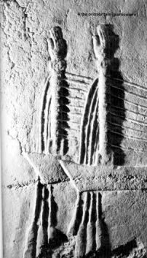
Arpa orizzontale: particolare.
Rilievo in basalto, proveniente da Carchemish, s sec. 9.o-8.o a. C.
British Museum, Londra

Slide 3
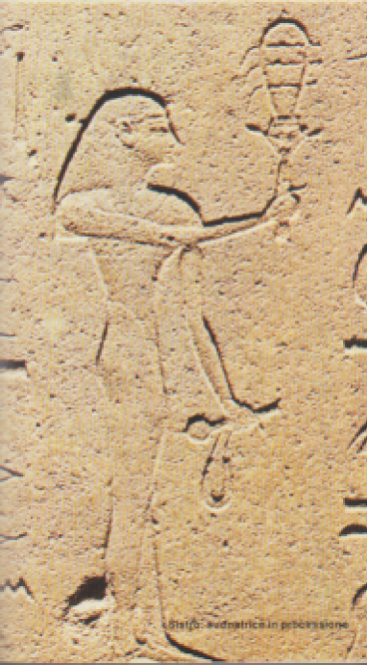
Sistro, suonatrice in processione.
Da blocco di quarzite, Nuovo Regno, XVIII dinastia, 1475-1468 a. C., Museo di Luxor

Slide 4
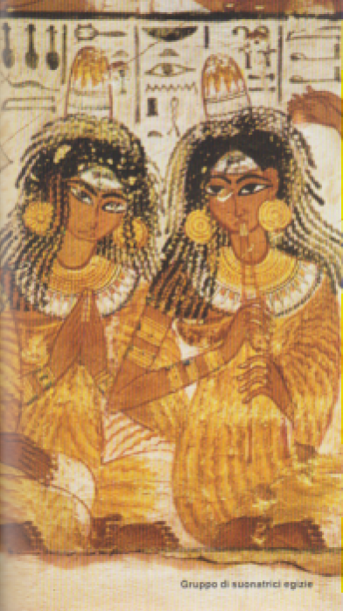
Suonatrici egizie.
Particolare di affresco.
Tomba di Nebamon, necropoli tebana,
Nuovo Regno, X
VIII dinastia, intorno 1370, Britisfh Museum Londra

Slide 5
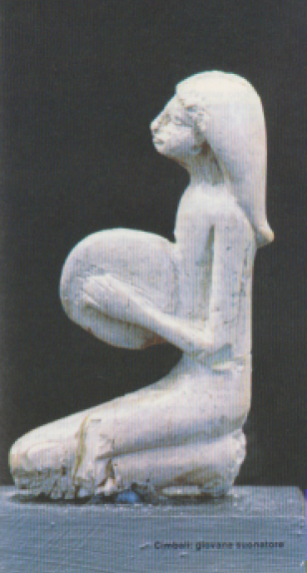
Cimbali, giovane suonatrice.
Statuetta alta solo cm 5, 4., avorio. Civiltà di Ugarit, 1400-1200, Museo Nazionale , Damasco

Slide 6
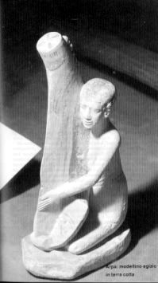
Arpa: modellino egizio in terracotta.
Stauettaf ittile con tracce di policromia. Antico Regno, 2500-2350 a. C.
Museo Egizio. Il Cairo

Slide 7
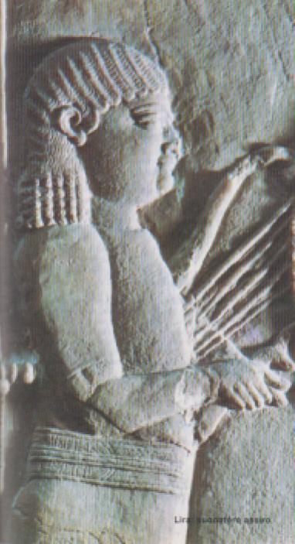
Lira, suonatore assiro.
Rilievo scoperto a Ninive, palazzo di Assurbanipal, lastra di alabastro,
668-631 a. C.
British Museum, Londra

Slide 8
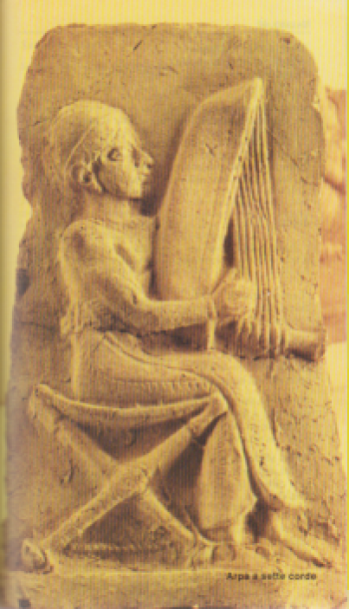

Slide 9
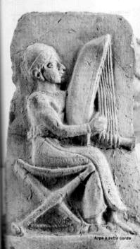
Arpa a sette corde, in ebraico ‘ il nebel’, in argilla, proveniente da Tel Asmar, 2255-1870 a. C.
Louvre. Parigi

Slide 10
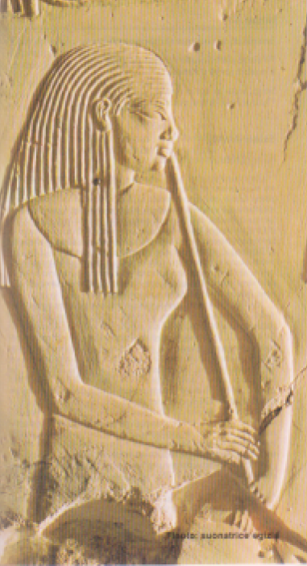
Flauto, suonatrice egizia.
Tombadi Keruef, n. 192, necropoli tebana, Nuovo Regno, XVIII dinastia, 1405-1350, Tebe

Slide 11
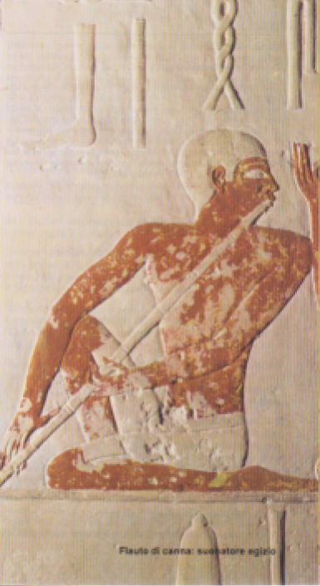
Flauto di canna, suonatore egizio
Particolare tratto da una stelle con tracce di policromia dalla necropoli di Saqqarah, Antico Regno, V dinastia, 2563-2423 a. c. Museo Egizio, Il Cairo

Slide 12
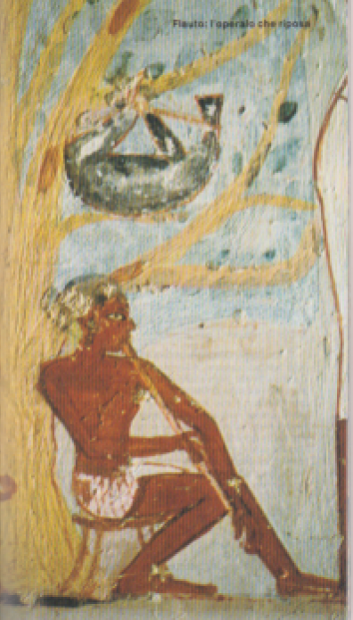
Flauto, l’operaio che riposa. Da affresco, tomba di Menna, n. 69, necropoli tebana. Nuovo regno, XVIII dinastia, 1436-1413 a. C.
Tebe

Slide 13
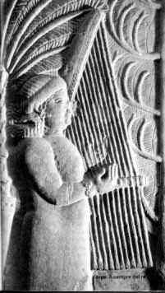
Arpa: cantore del re
Palazzo di Assurbanipal, a Ninive.
In alabastro,
668-633,
British Museum, Londra

Slide 14
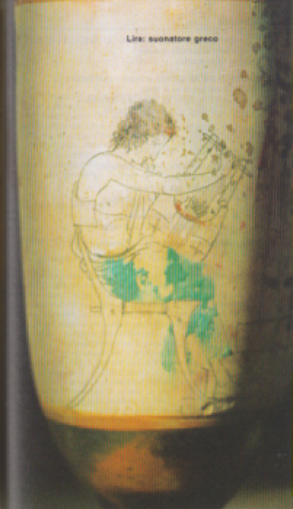
Lira, suonatore greco.
Arte attica funeraria, vaso a fondo bianco. Lovre, Parigi

Slide 15
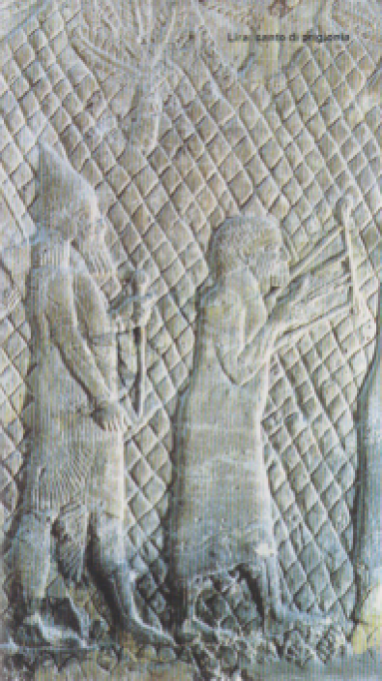
Lira, canto di prigionieri
Particolare di alabastro gessoso, Palazzo di Sennacherib, Ninive, arte assira, 704-681, British Museum, Londra

Slide 16
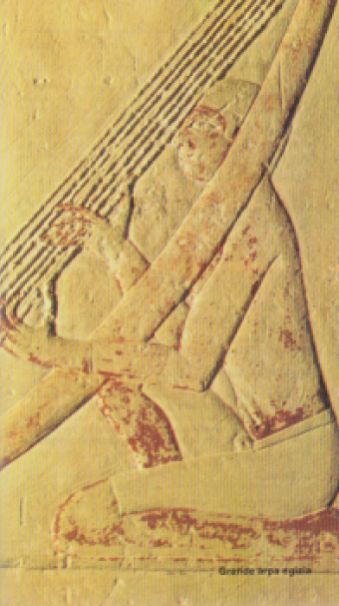

Slide 17
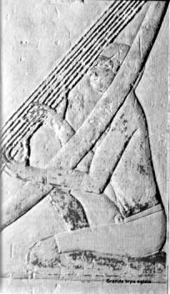
Grande arpa egizia
Bassorilievo da stele con tracce di policromia, da necropoli, Antico Regno, V dinastia, 2563-2423 a. C. Museo Egizio, Il Cairo

Slide 18
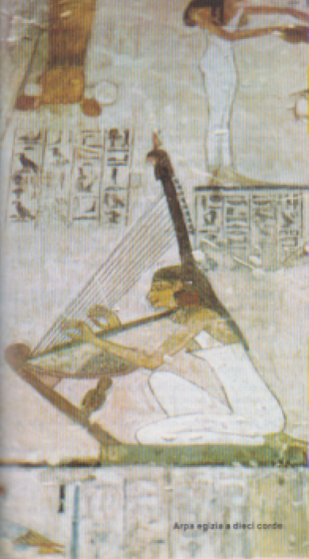

Slide 19
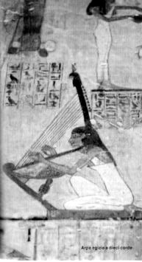
Arpa egizia a dieci corde, da affresco in tomba di Rekire, , Valle dei Nobili, nella necropoli tebana. Nuovo Regno, XVIII dinastia, 1490-1413 a. C.
Tebe

Slide 20
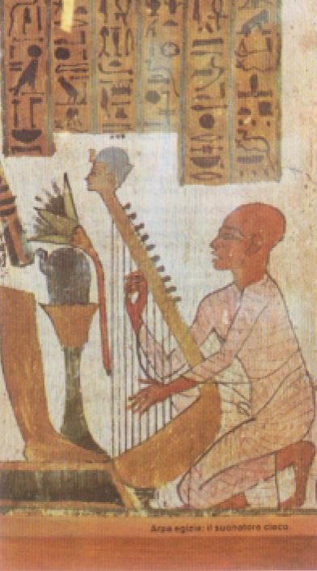

Slide 21
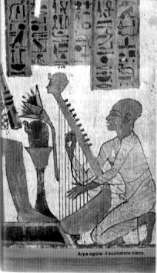
Arpa egizia: il suonatore cieco
Stele centinata in legno stuccato e dipinto , Terzo periodo intermedio , Egitto, XXI dinastia, 1085-950 a. C.
Louvre, Parigi

Slide 22
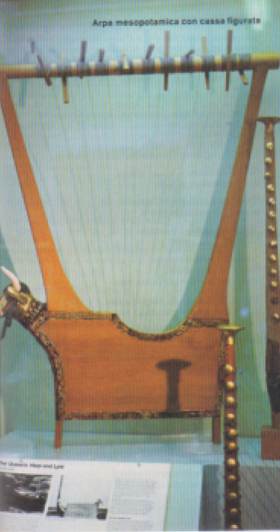
Arpa mesopotamica, con cassa figurata.
Da cimitero reale di Ur, tomba della regina Puabi, in legno con decorazioni in oro , 20 cm, h 140 cm, arte sumera, 2685-2645, British Museum, Londra

Slide 23
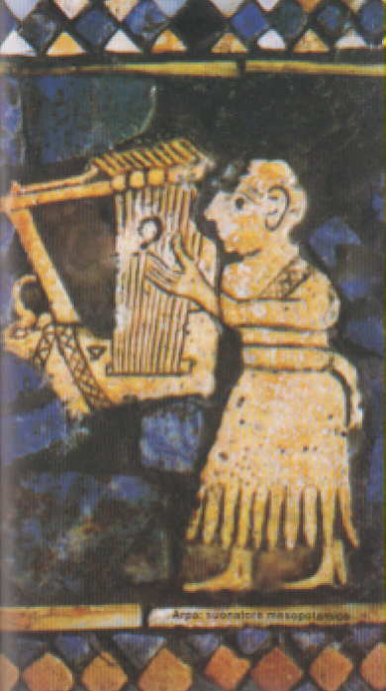
Arpa, suonatore mesopotamico.
Particolare dello Stendardo di Ur, da cimitero reale di Ur, arte sumera, 2685-2645 a. C.,
British Museum, Londra

Slide 24
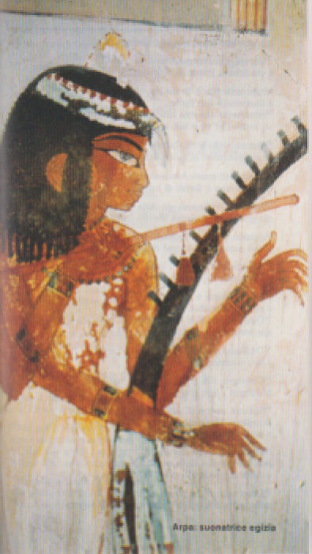
Arpa, suonatrice egizia
Particolare di affresco , tomba n. 52, necropoli tebana, 1413-1405 a. C. Tebe

Slide 25
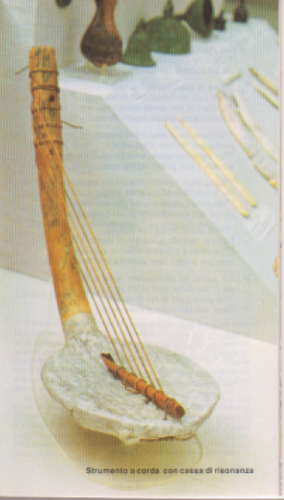
Strumento a corde egizio cassa di risonanza
British Museum, Londra

Slide 26
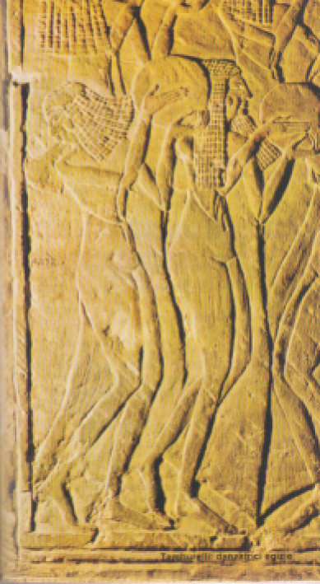
Tamburelli, danzatrici egizie.
Da stele, necropoli di Saqqarah, Antivo Regno, V dinastia, 2563-2423 a. C.
Museo Egizio, Il Cairo

Slide 27
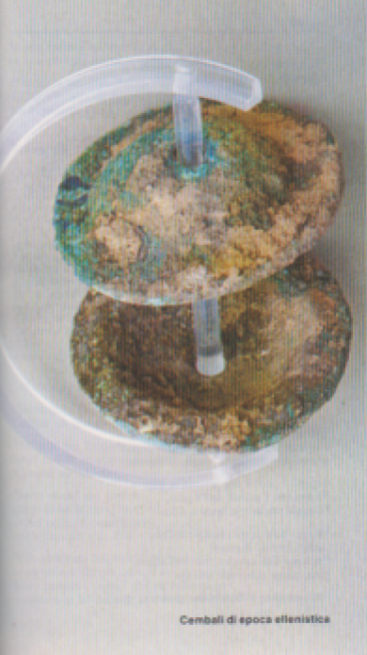
Cembali di epoca ellenistica, esemplari in bronzo, rinvenuti in Betlemme, 1.o sec. A. C.
Collezione privata

Slide 28
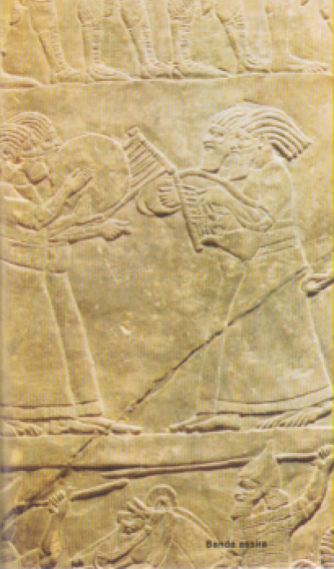
Banda assira
Rilievo in alabastro gessoso, regno di Asurbanipal, 668-633, Louvre, Parigi

Slide 29
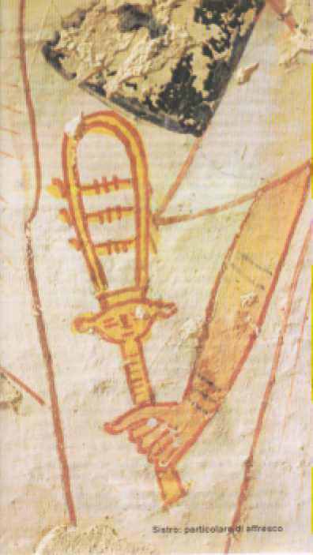
Sistro, particolare affresco.
Tomba di Neferhotep, Necropoli tebana, Nuovo Regno, XVIII dinastia, 1339-1335, a. C.. Tebe

Slide 30
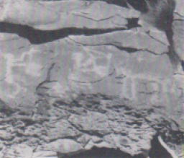
Graffito palestinese in cui appaiono due donne che suonano la lira.
In Israele.

Slide 31
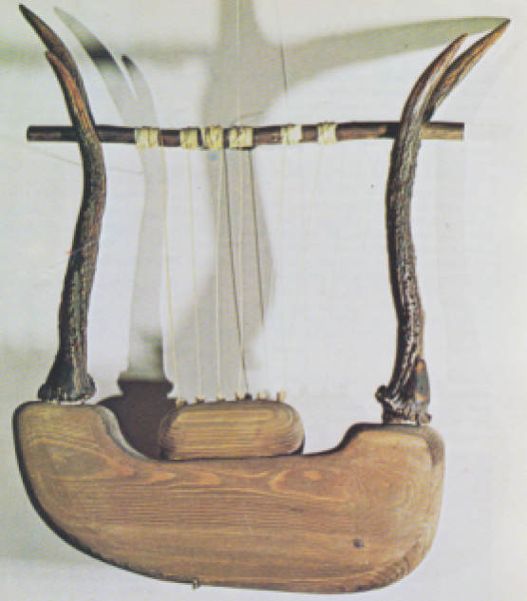
Haifa, ricostruzione dell ‘nevel ‘versione dell’arpa antica

